Slide 1
App Thinning
（应用瘦身）
单鹏涛 2015 12 22

Slide 2
App Thinning
（应用瘦身）—-背景
app功能越强大，包就越来越大。因此苹果提供了一些优化包大小的方法。

Slide 3
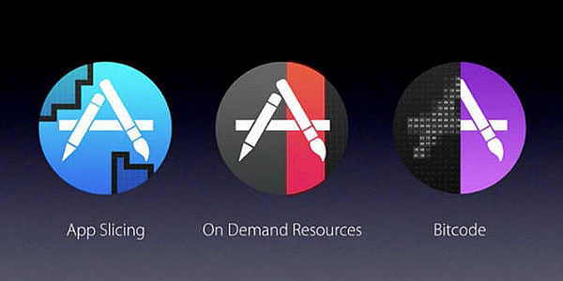
App Thinning功能中其实有三个独立的机制，分别是App Slicing、on-demand resources以及Bitcode，它们在节省iOS应用资源方面发挥着各自的作用。
App Thinning目前只应用在iOS9及以上。

Slide 4
App Slicing
（应用切片）
App Slicing在节省应用所需资源中发挥着最重要的作用，它可以针对不同设备使用不同的功能模块资源，以节省低容量设备上宝贵的存储空间。

Slide 5
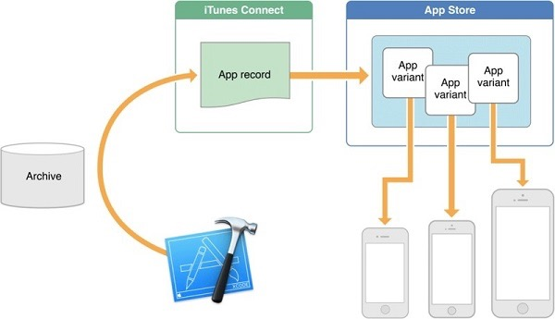
App Slicing
（应用切片）

Slide 6
App Slicing的主要的工作流程
1.在 Xcode中,选择好目标设备并且使用 asset catalog 提供多分辨率的图片资源只有使用asset catalog才能正确使Slicing作用于资源文件
2.在模拟器或者设备上编译并运行app
3.Xcode 会自动构建针对你运行设备的“变种app”，同时也是为了减少编译时间和进行本地的测试
4.打包app（为了及时发现不同目标设备的配置错误，可以在本地为目标设备导出“变种app“，测试无误后再打包)
5.上传打包好的app到 iTunes connectApp store 将会为上传的app归档创建不同的“变种app”，具体的“变种app”的数量在Xcode 的project 页面中设置
6.在 iTunes Connect 中, 发布一个预览版给合格的测试者进行测试
7.测试者通过 TestFlight 下载预览版TestFlight 会自动根据测试者的设备下载合适的“变种app”

Slide 7
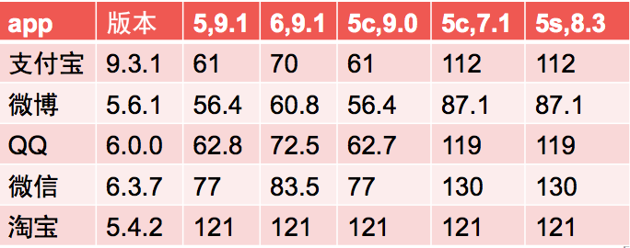
App Slicing
（应用切片）
我们只需要做的是在xcode7里打包即可！！！

Slide 8
ODR
（ 随需应变资源）
on-demand resources比如多级游戏，用户需要的通常都是他们当前的级数以及下一级。ODR意味着用户可以下载他们需要的几级游戏。随着你的级数不断增加，应用再下载其他级数，并将用户成功过关的级数删掉。

Slide 9
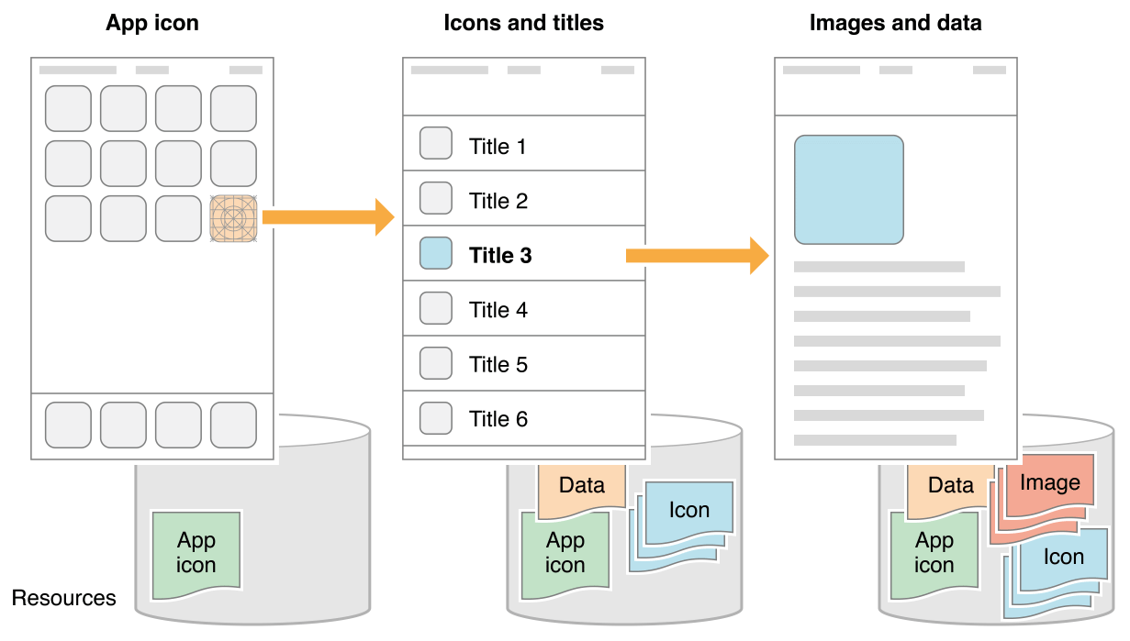
ODR
（ 随需应变资源）

Slide 10
NSBundleResourceRequest基本过程
1. 设置tag
2. 初始化NSBundleResourceRequest
3. 设置NSBundleResourceRequest下载等级、保存等级
4. 检查资源是否已存在本地或已下载
5. 开始下载资源

Slide 11
NSBundleResourceRequest属性
loadingPriority：下载优先级
progress:下载进度
tags：标记资源的数组
boundle：资源文件索引，可包含很多tag

Slide 12
NSBundleResourceRequest属性
1.开始从AppStore下载资源：
- (void)beginAccessingResourcesWithCompletionHandler:(void (^)(NSError * __nullable error))completionHandler;
2.判断本地资源质量：
-(void)conditionallyBeginAccessingResourcesWithCompletionHandler:(void (^)(BOOL resourcesAvailable))completionHandler;
3.结束资源使用并删除
- (void)endAccessingResources;

Slide 13
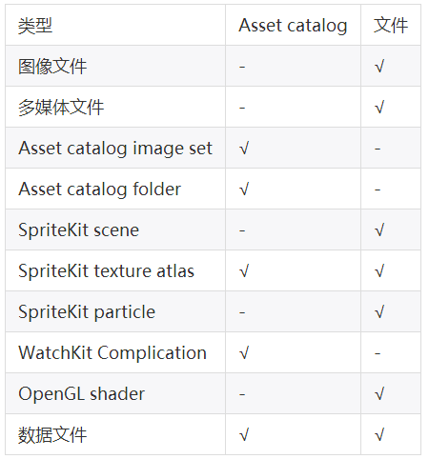
可以加tag的资源类型

Slide 14
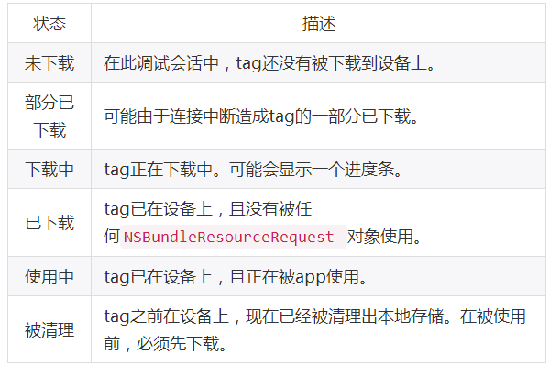
tag的状态

Slide 15
BitCode
（ 中间代码）
开发者上传应用程序不用提交预编译的二进制文件，只需要上传“intermediate representation（中间代表）”展现，而用户下载时，App Slicing可以根据用户需求，来判断你是否需要32位还是64位的。

Slide 16
BitCode
（ 中间代码）
在Xcode 7中，bitcode选项默认是设置为YES的。我们可以在”Build Settings”->”Enable Bitcode”选项中看到这个设置。
iOS：可选开关
Mac OS：不支持
watchOS：必需支持
注：
1.如果我们的工程需要支持bitcode，则必要要求所有引入的第三方库都支持bitcode。
2.可能只能通过xcode进行打包上传，不能通过application loader上传。

Slide 17
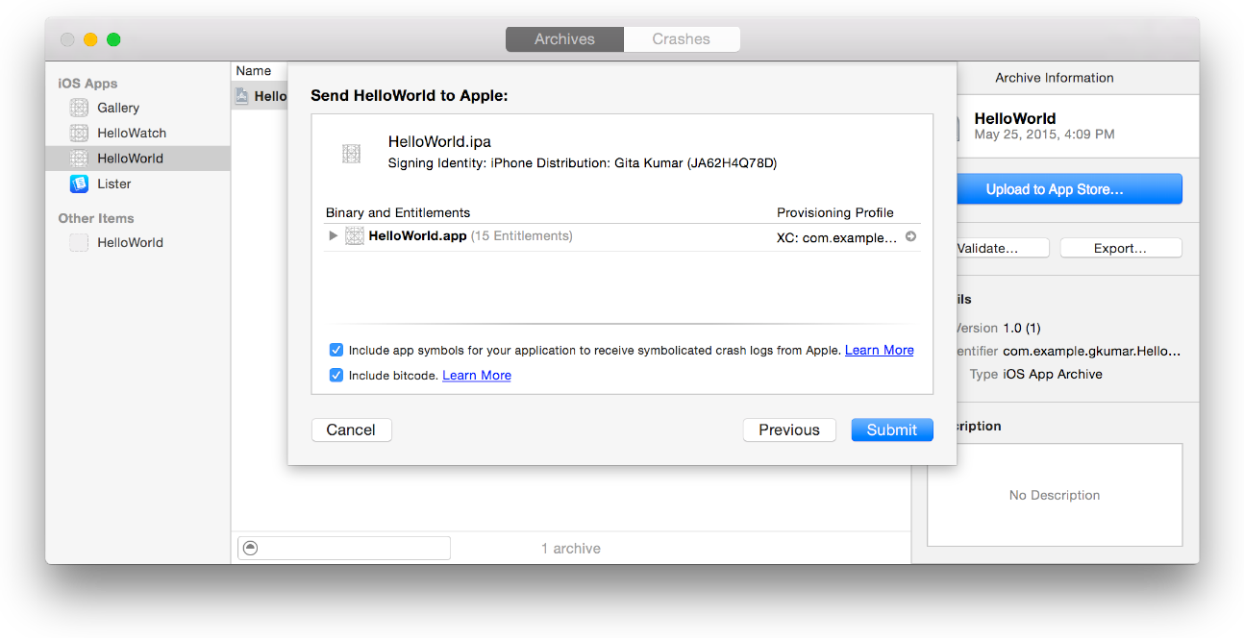
BitCode
（ 中间代码）

Slide 18
参考文献
https://developer.apple.com/library/prerelease/ios/documentation/IDEs/Conceptual/AppDistributionGuide/AnalyzingCrashReports/AnalyzingCrashReports.html#//apple_ref/doc/
http://www.cocoachina.com/ios/20150615/12152.html
http://www.cocoachina.com/ios/20150615/12155.html
http://www.jianshu.com/p/3e1b4e2d06c6

Slide 19


